Slide 1
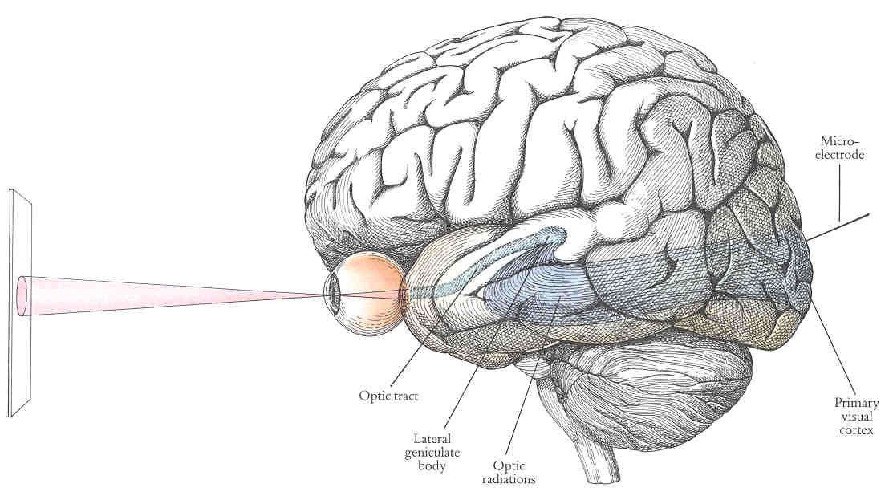
NEUROFISIOLOGIA DELLA VISIONE
per le lezioni del prof. P. Paolo Battaglini
v 4.0
Principali fonti delle figure:
Purves et al., NEUROSCIENZE, Zanichelli
Kandel et al., PRINCIPI DI NEUROSCIENZE, Ambrosiana
Guyton e Hall, FISIOLOGIA MEDICA, Elsevier
Conti et al., FISIOLOGIA MEDICA, Edi-Ermes

Slide 2
QUADRO GENERALE
Veduta generale delle vie visive
organizzazione anatomo-funzionale dell’occhio
retina
acuità visiva
macchia cieca
campo visivo
fotorecettori e fototrasduzione
visione dei colori
cellul della retina
campi recettivi visivi
vie visive centrali
aree visiva primaria e associative
stereopsi
canali funzionali per l’azione e la percezione
motilità intrinseca dell’occhio
riflessi pupillari
movimenti oculari

Slide 3
VIE VISIVE

Slide 4
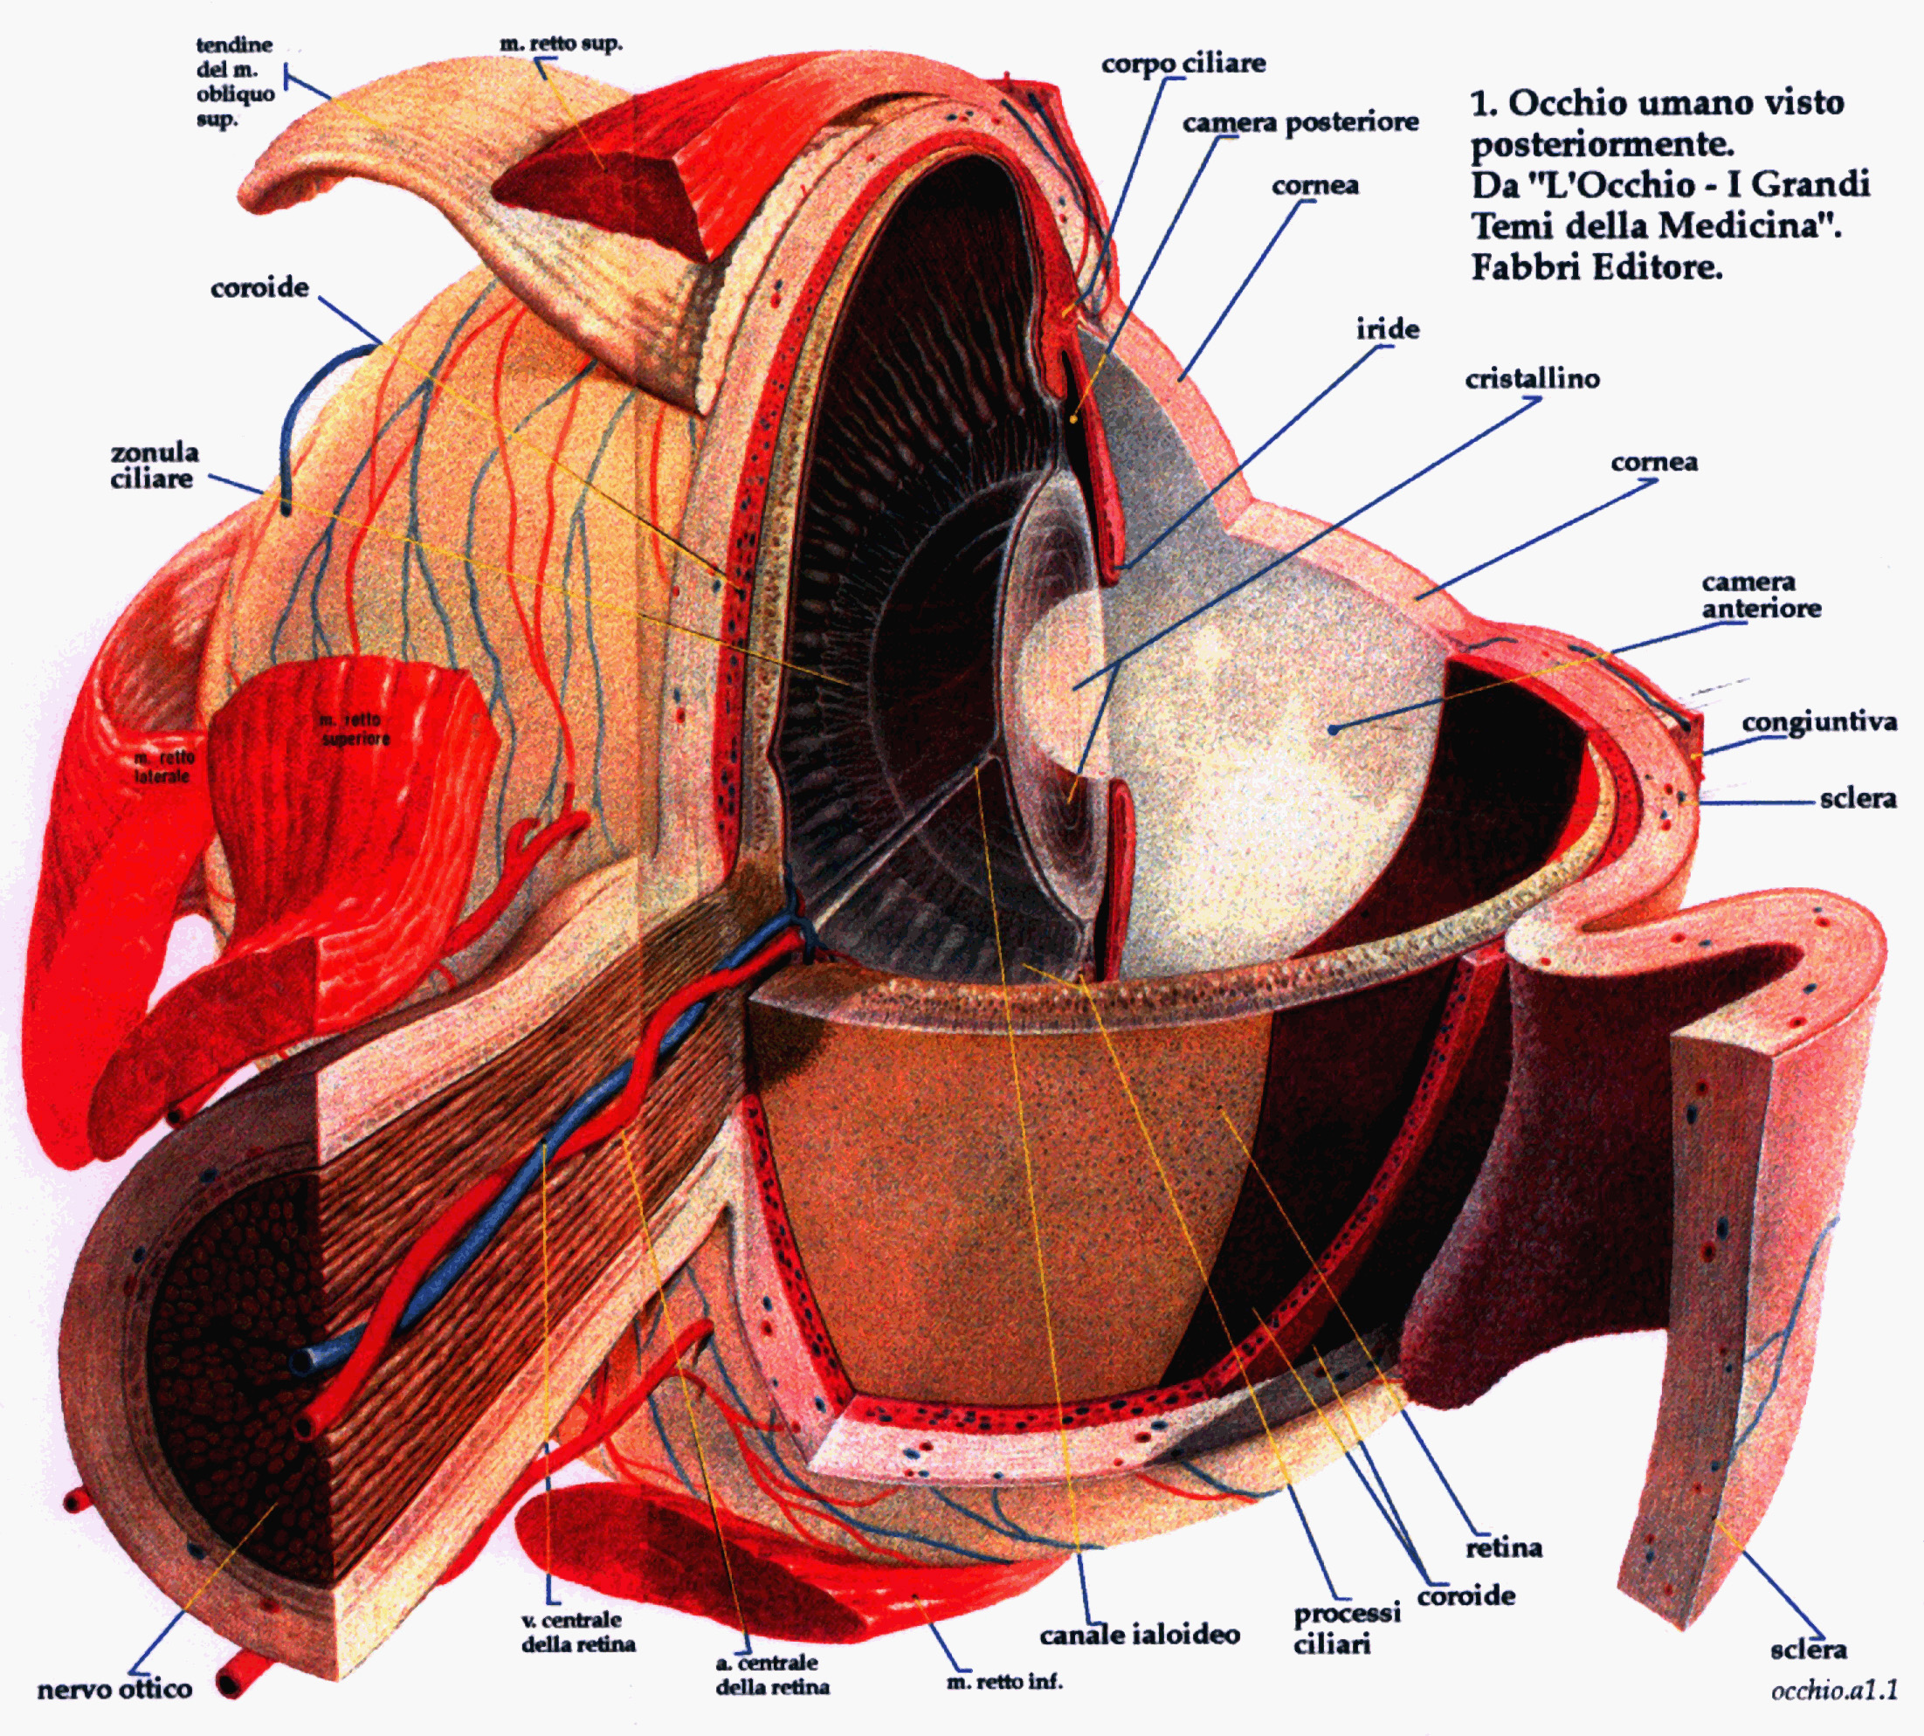
OCCHIO

Slide 5
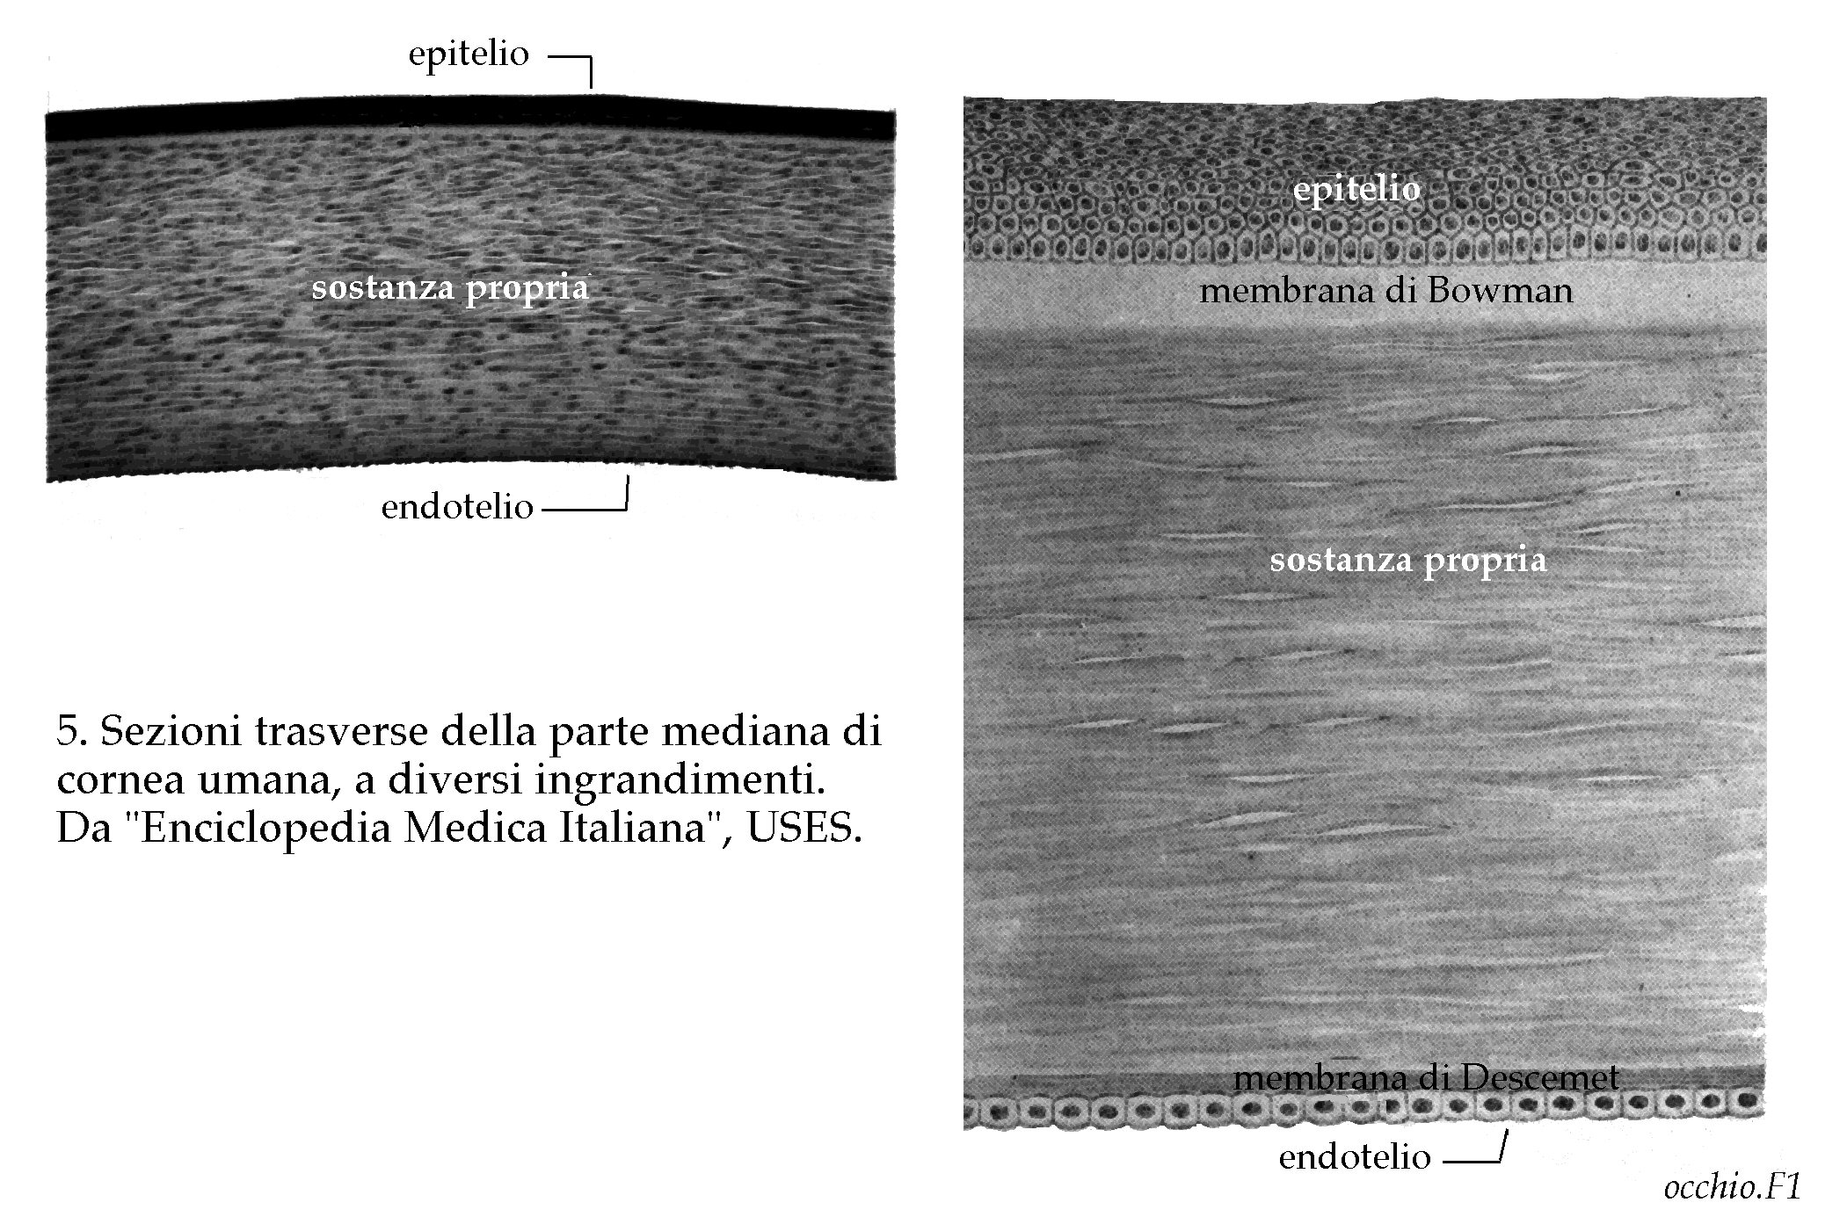
CORNEA

Slide 6
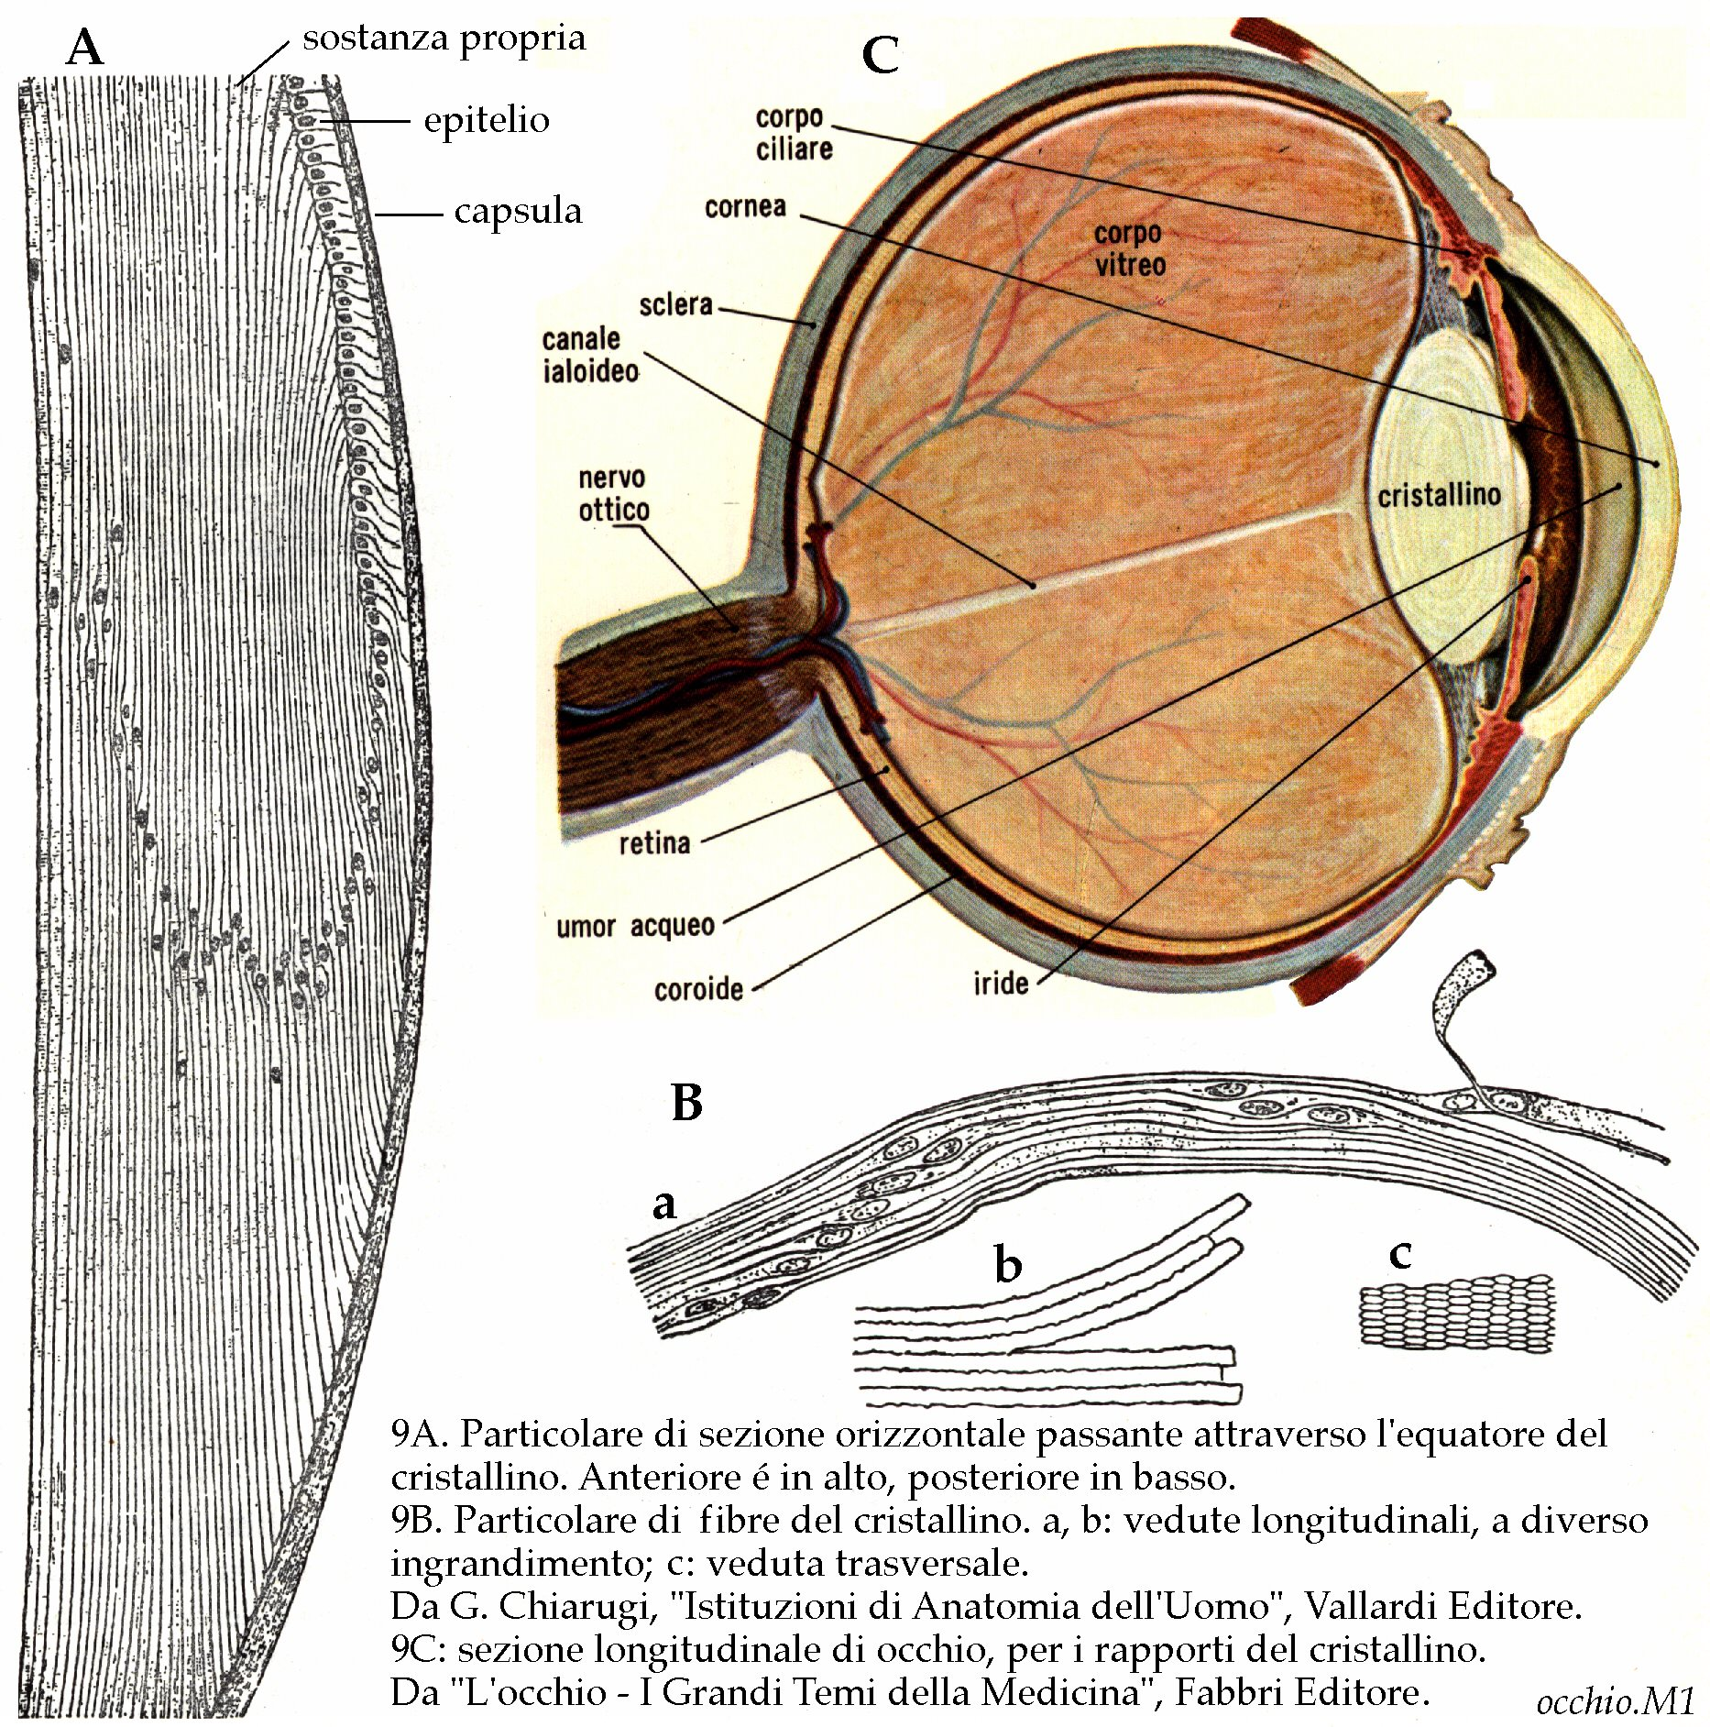
CRISTALLINO E CORPO VITREO

Slide 7
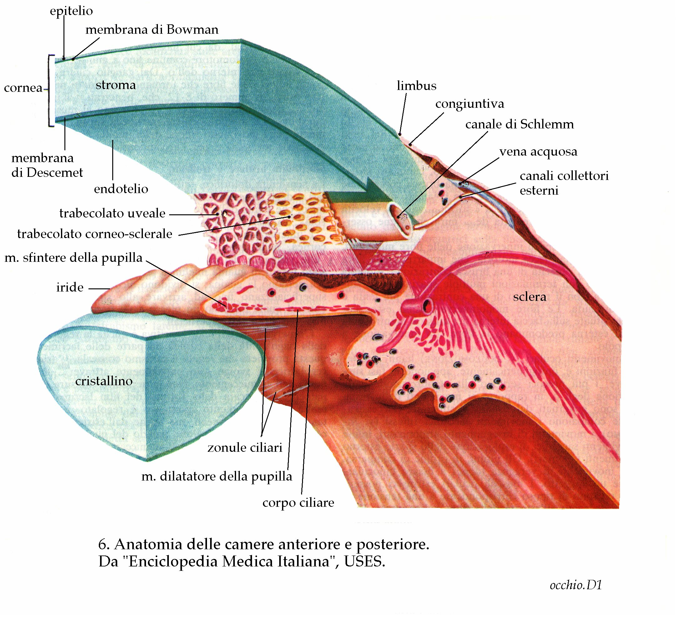
ANGOLO SCLERO-CORNEALE

Slide 8
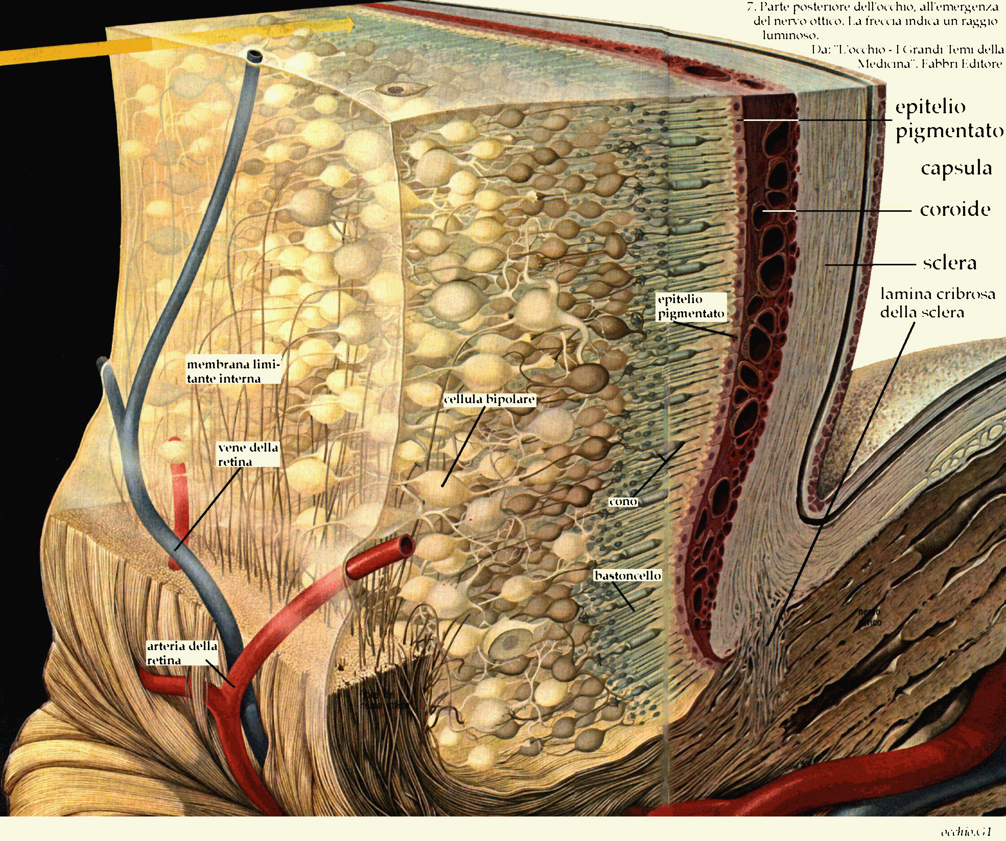
RETINA

Slide 9
DIMOSTRAZIONE DELLA MACCHIA CIECA

Slide 10
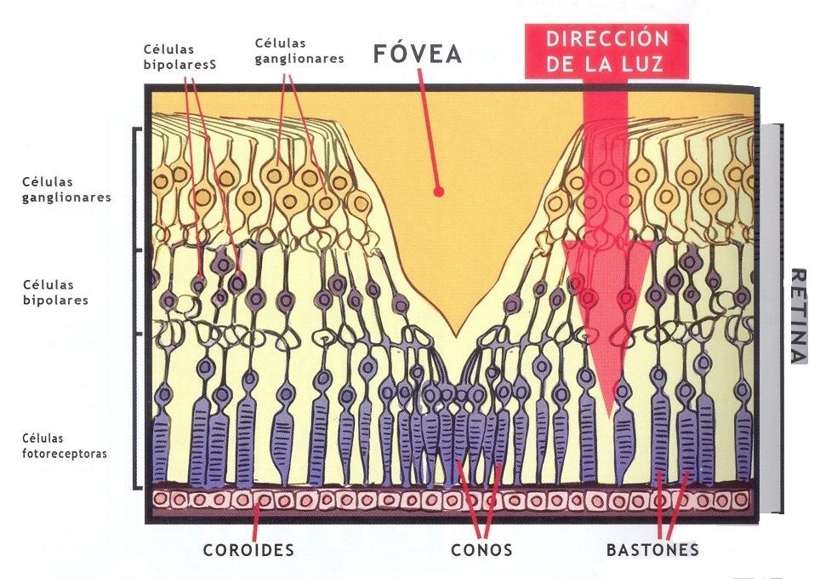
FOVEA
Notes:
10

Slide 11
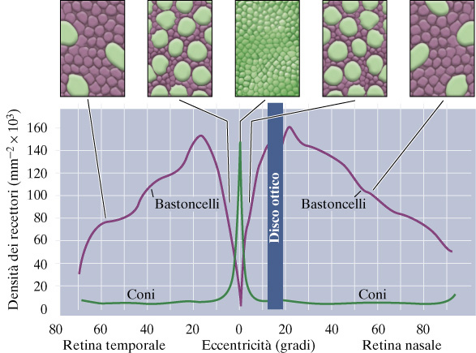
FOVEA
Purves et al., Neuroscienze
Notes:
11

Slide 12
acuità visiva
In oculistica la misurazione della vista (detta anche valutazione del visus o acuità visiva) viene espressa in decimi. Un soggetto ha una vista “normale” quando la sua visione naturale è almeno di 10/10 “dieci decimi” .
I decimi di riferimento sul tabellone sono ridotti di dimensioni sino a raggiungere il valore “standard” dei più piccoli, che se letti corrispondono appunto ai dieci decimi.
La distanza di lettura varia da tabellone a tabellone, in base alla dimensione delle lettere.
Avere una vista di dieci decimi, significa vedere tutte e dieci le righe del tabellone, 2/10 leggere solo le prime due, 3/10 leggere le prime 3 righe e così via

Slide 13
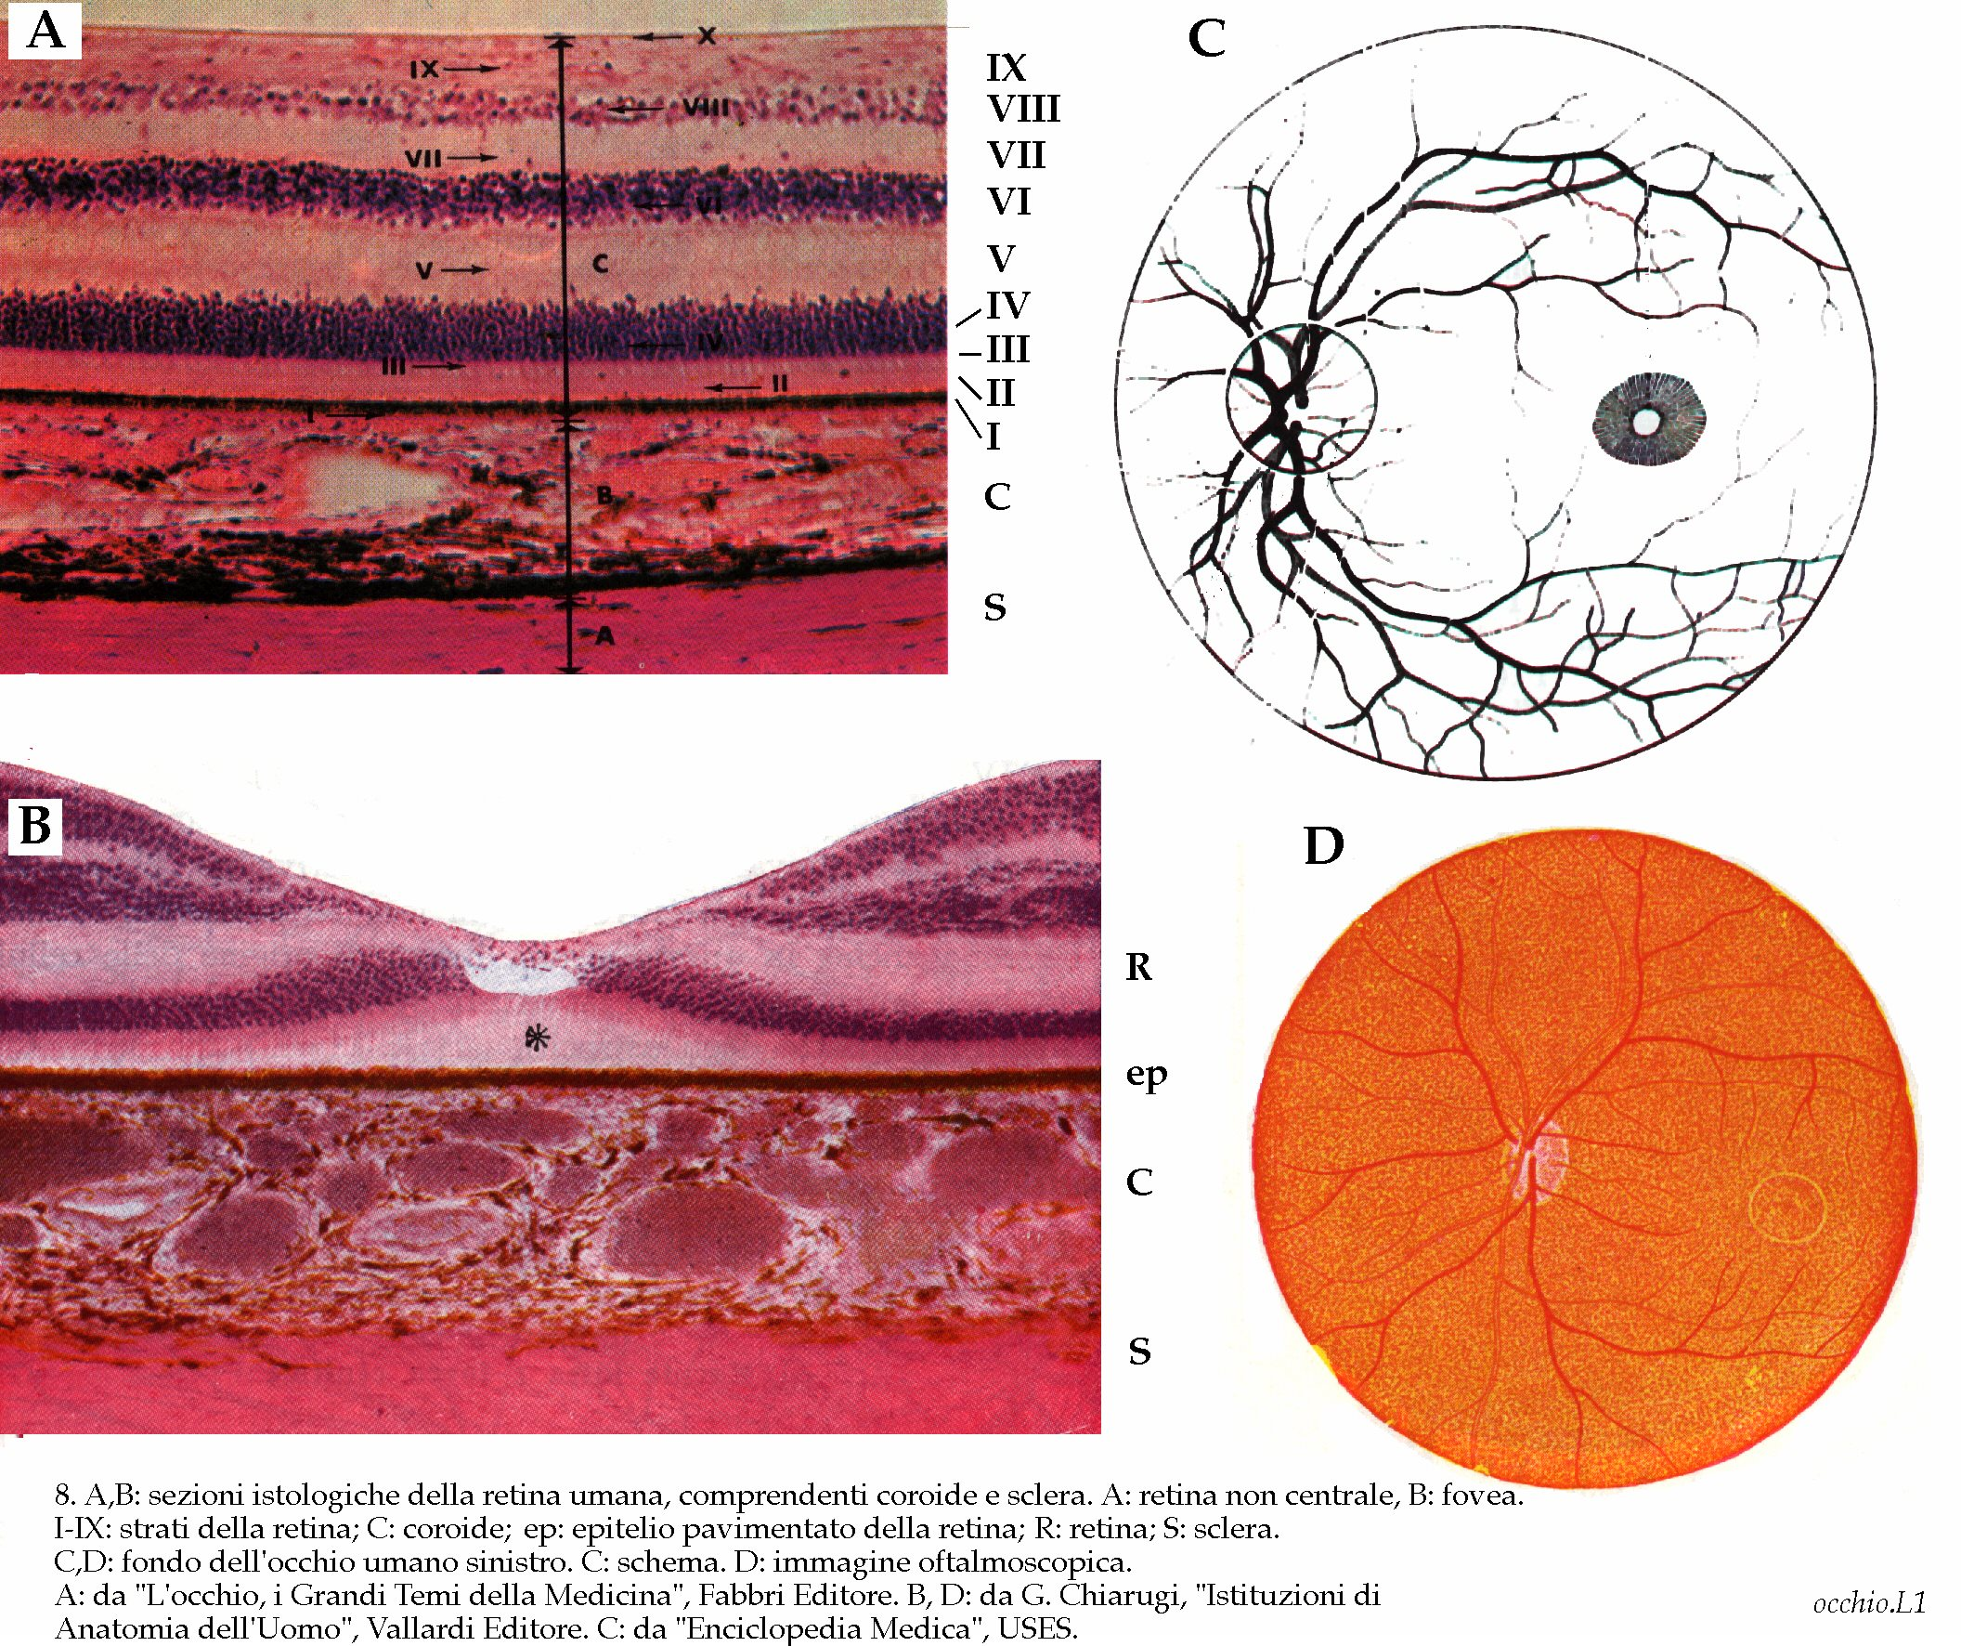
RETINA, FOVEA E FONDO DELL’OCCHIO

Slide 14
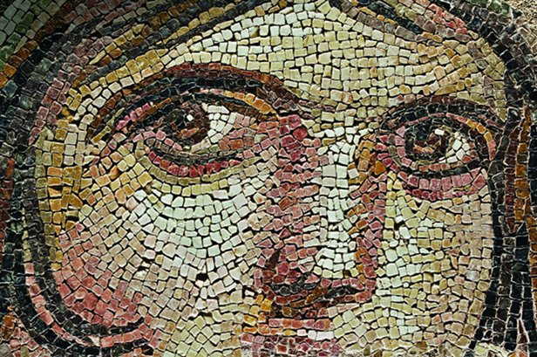
QUELLO CHE VEDIAMO è un mosaico di “fovee”

Slide 15
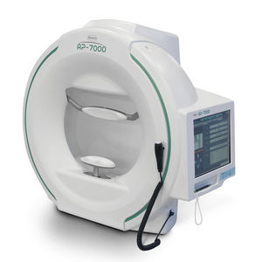
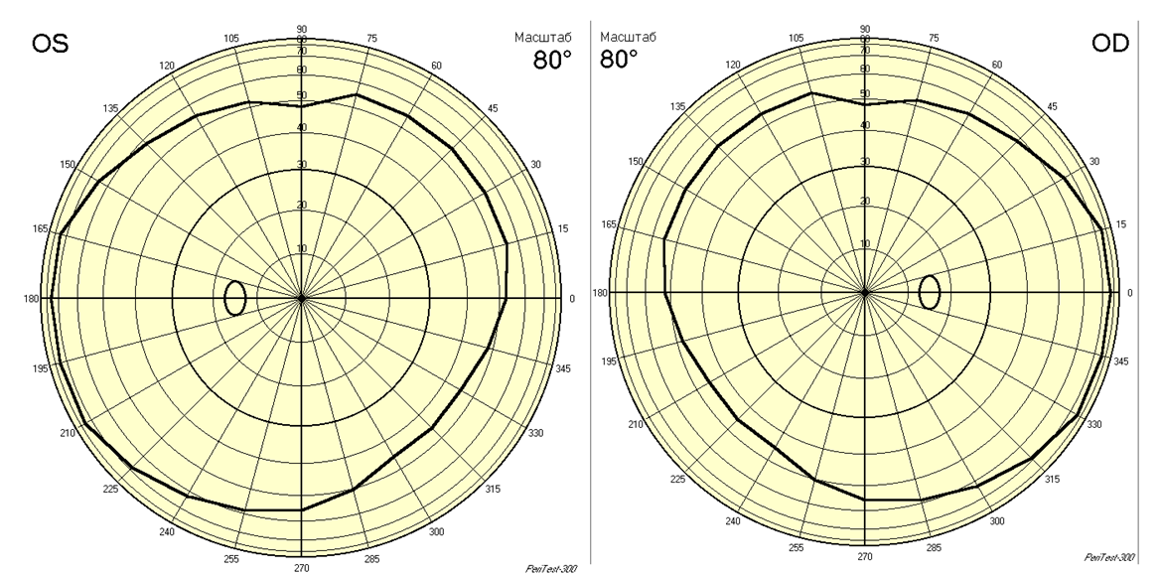
CAMPO VISIVO

Slide 16
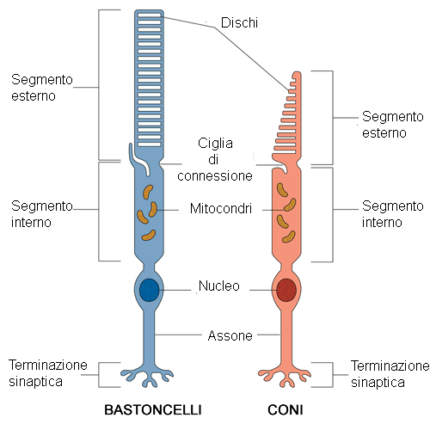
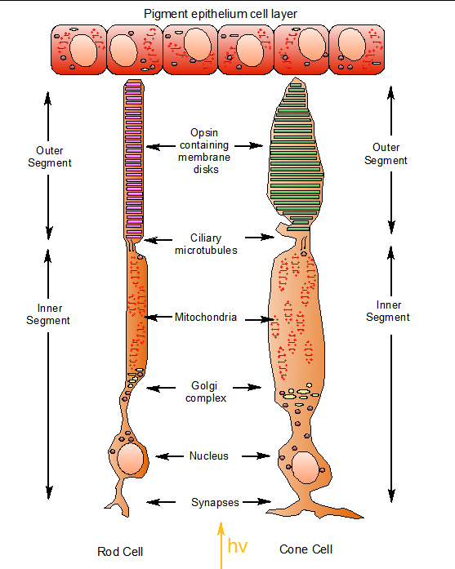
FOTORECETTORI

Slide 17
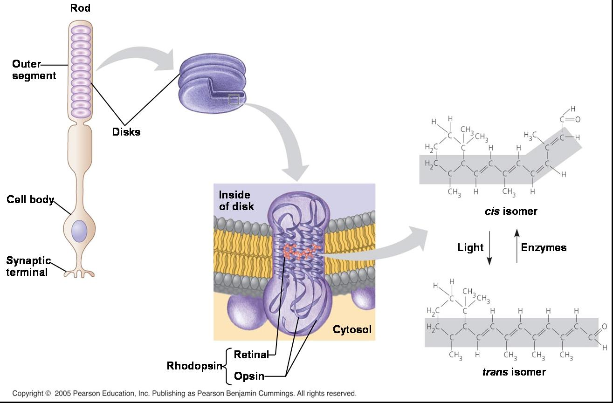
FOTOTRASDUZIONE

Slide 18
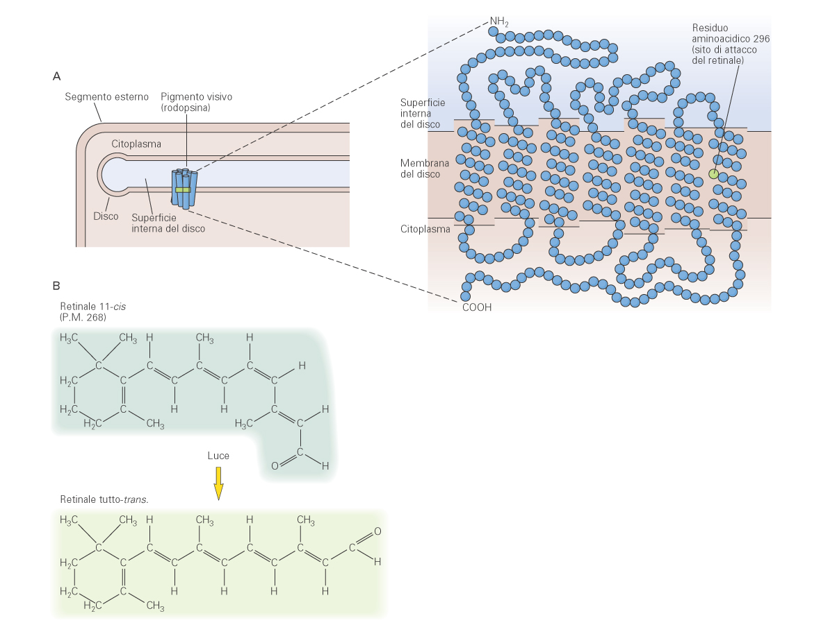
FOTOTRASDUZIONE
Kandel et al., Principi di Neuroscienze
Notes:
18

Slide 19
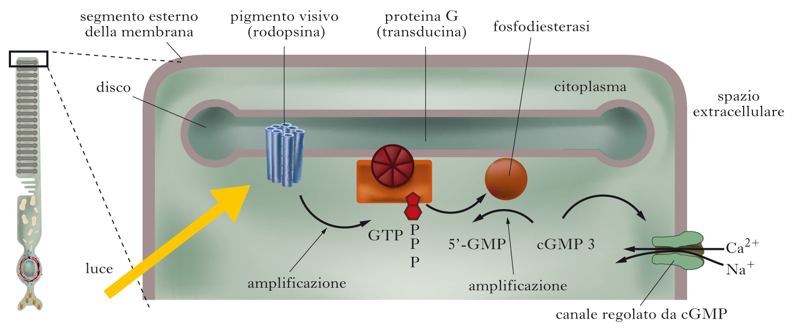
FOTOTRASDUZIONE
Al buio, mantiene aperto il canale
Adattamento alla luce: Ca inibisce la guanilatociclasi (che produce cGMP), mantenendo cosante il livello di cGMP al buio. Alla luce, la guanilatociclasi è sempre meno inibita, la concentrazione di cGMP aumenta e il canale per Na può lentamente riaprirsi

Slide 20
FOTOTRASDUZIONE
Modificata da Purves et al., Neuroscienze

Slide 21
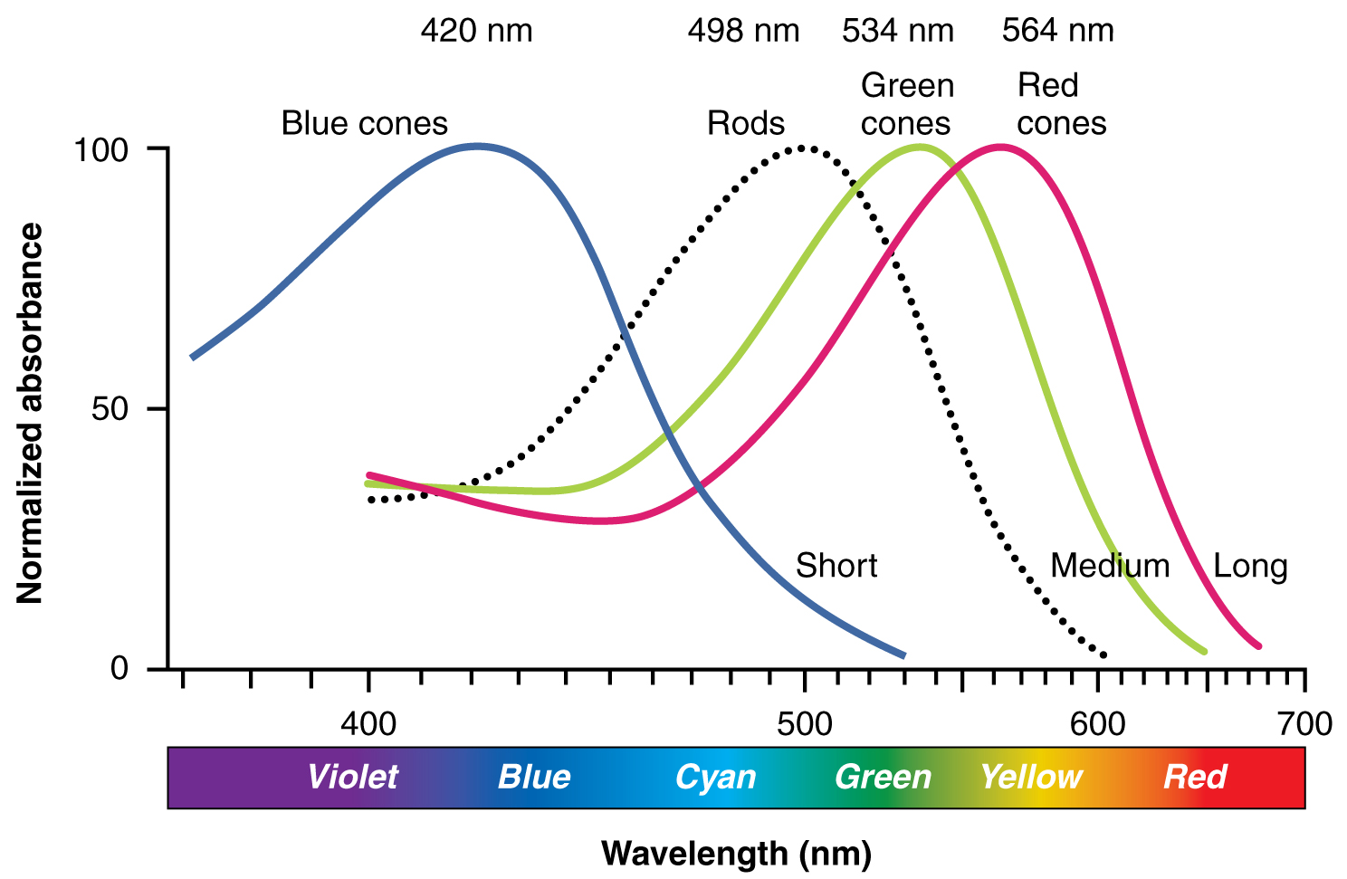
FOTOTRASDUZIONE: COLORI
Notes:
21

Slide 22
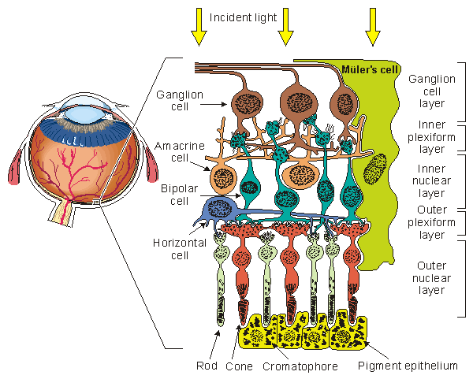
VIE VISIVE INTRARETINICHE
Notes:
22

Slide 23
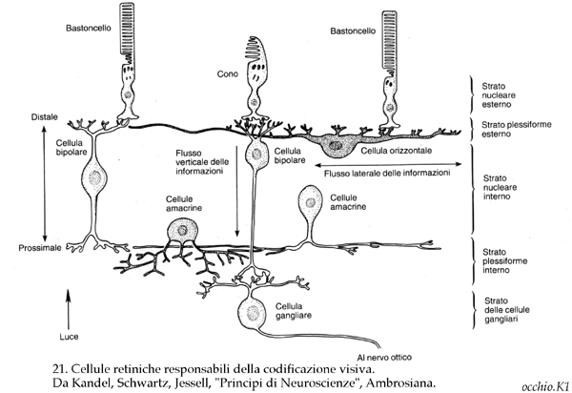
VIE VISIVE INTRARETINICHE
Notes:
23

Slide 24
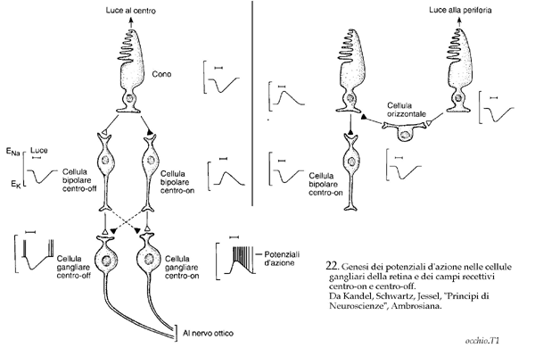
RISPOSTE ON E OFF
Notes:
24

Slide 25
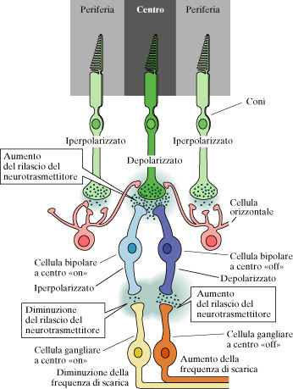
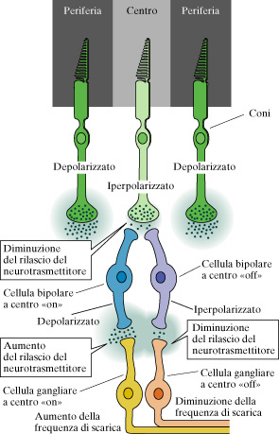
RISPOSTE ON E OFF
glutammato
recettore mGluR6 (inibitorio)
recettore AMPA/kainato (eccitatorio)
Purves et al., Neuroscienze, Zanichelli
Notes:
25

Slide 26
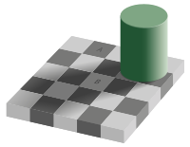
PERCEZIONE DEL CONTRASTO
Notes:
26

Slide 27
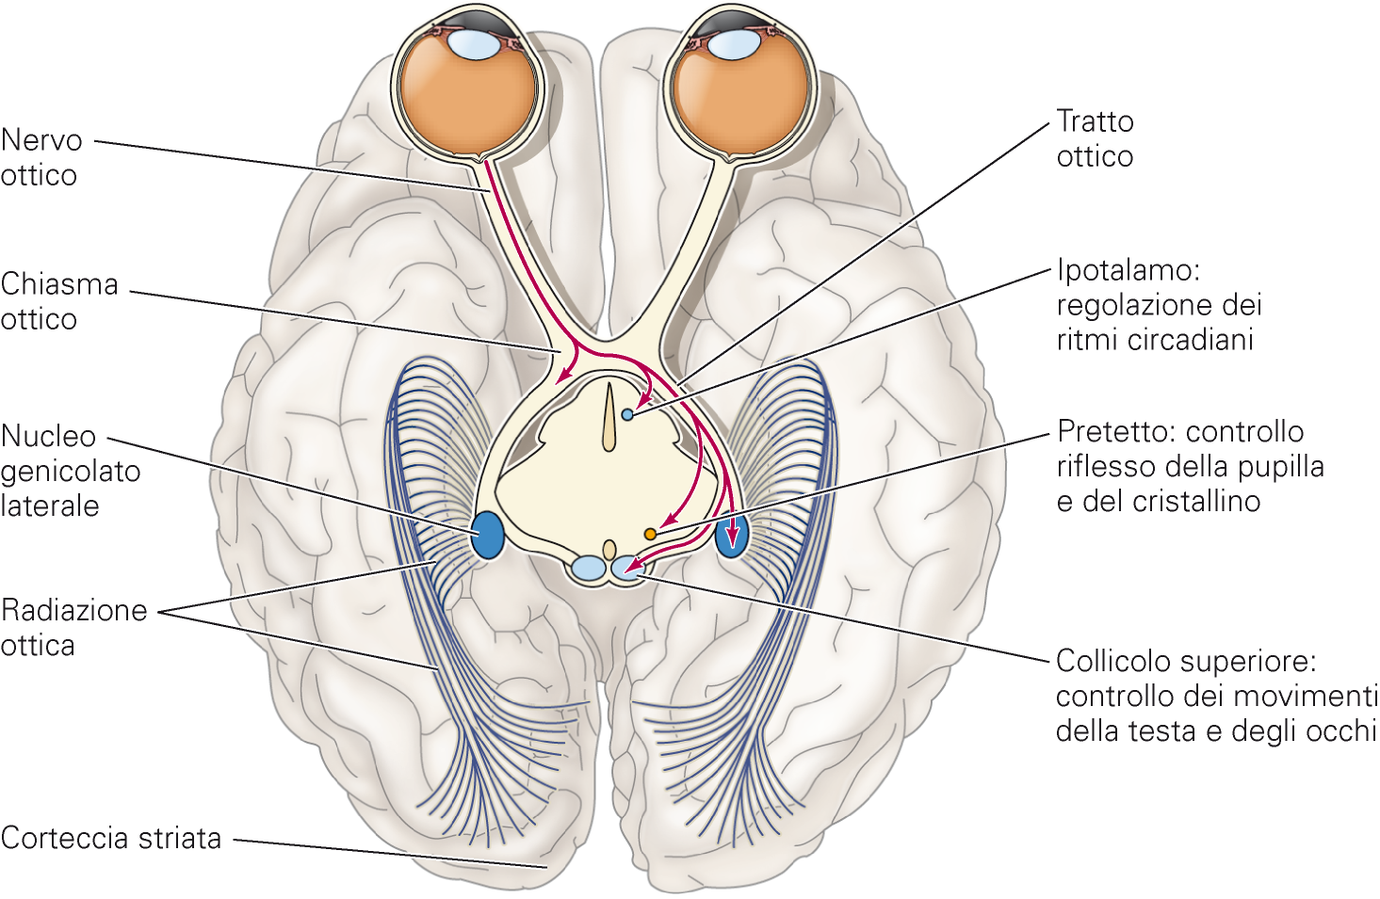
VIE EFFERENTI DALLA RETINA
Purves et al., Neuroscienze, Zanichelli

Slide 28
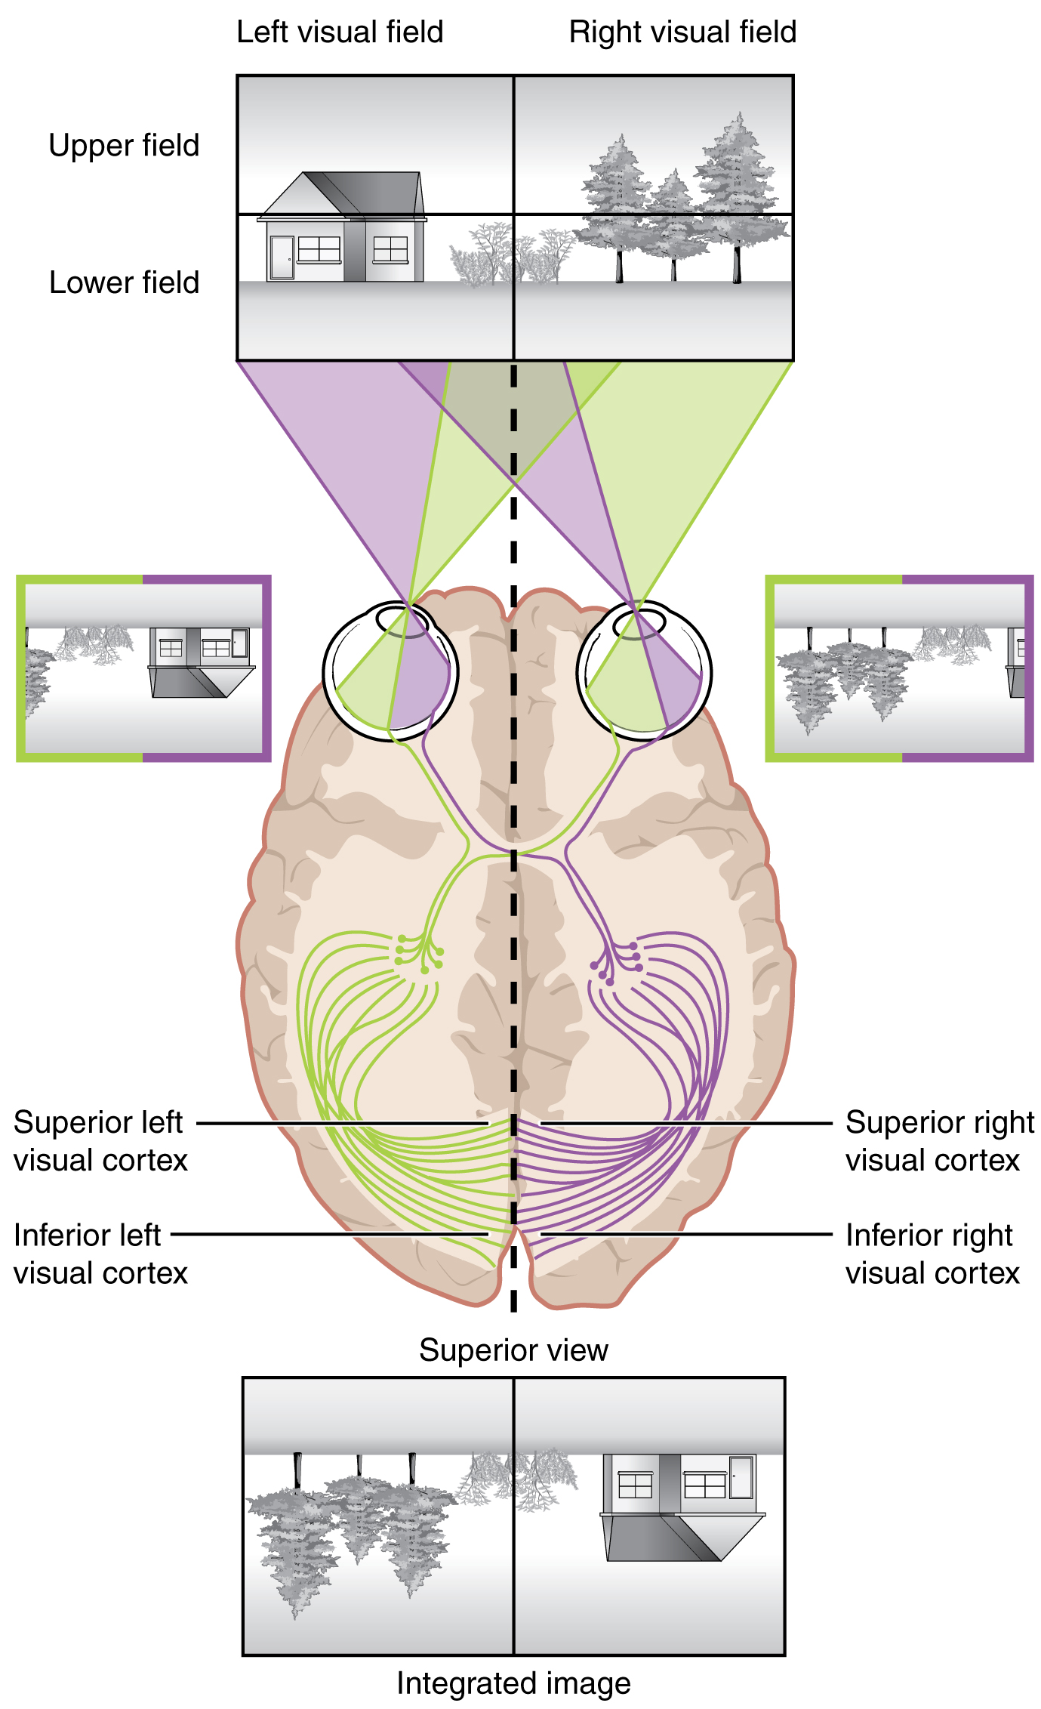
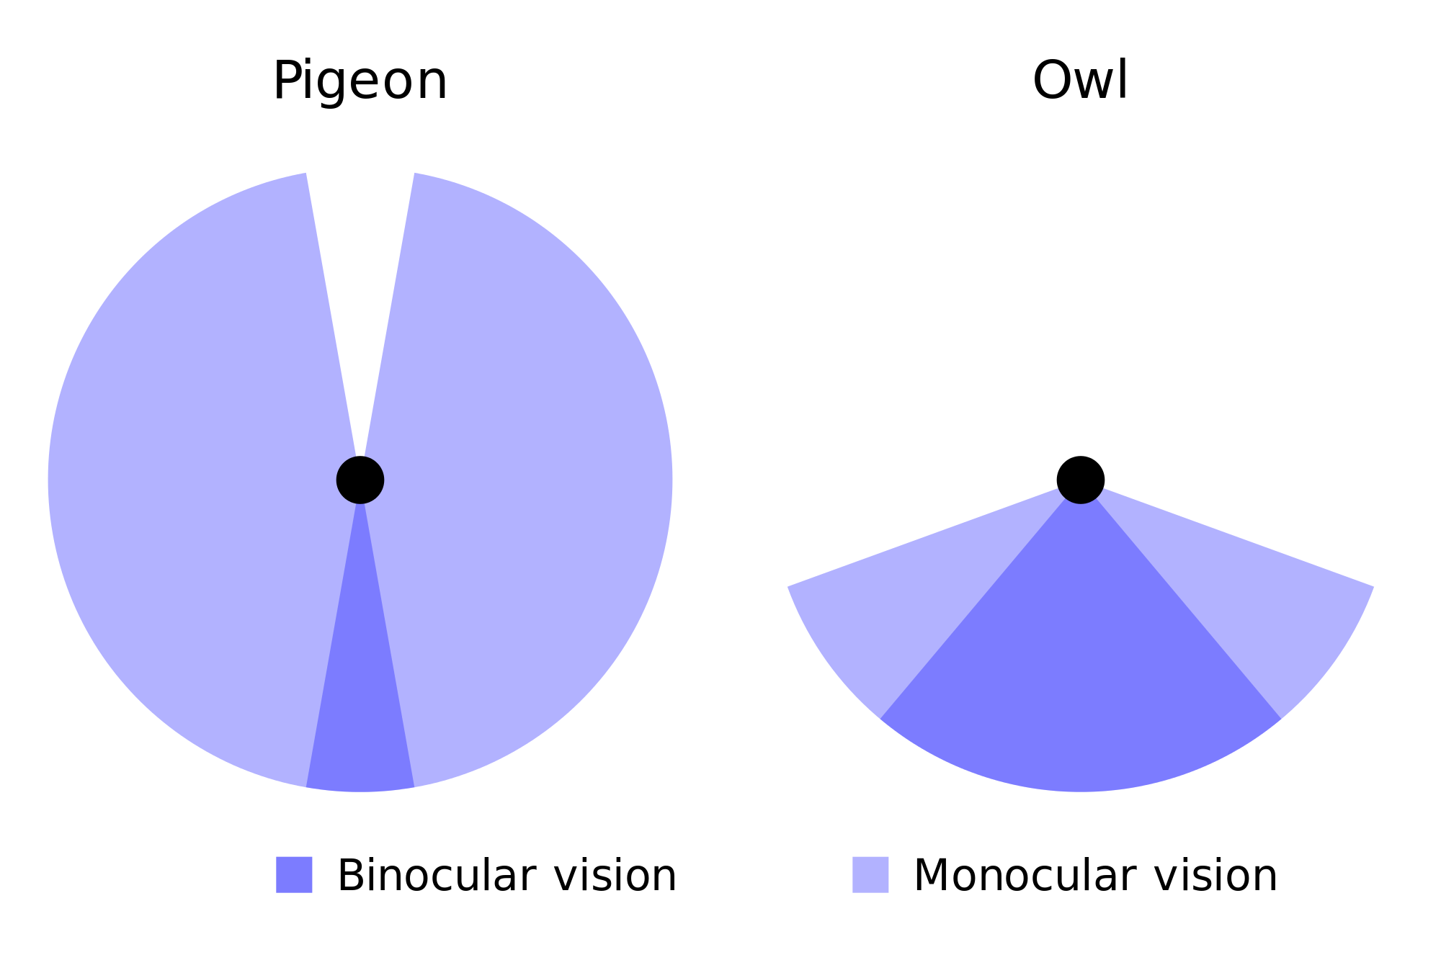
CAMPO VISIVO

Slide 29
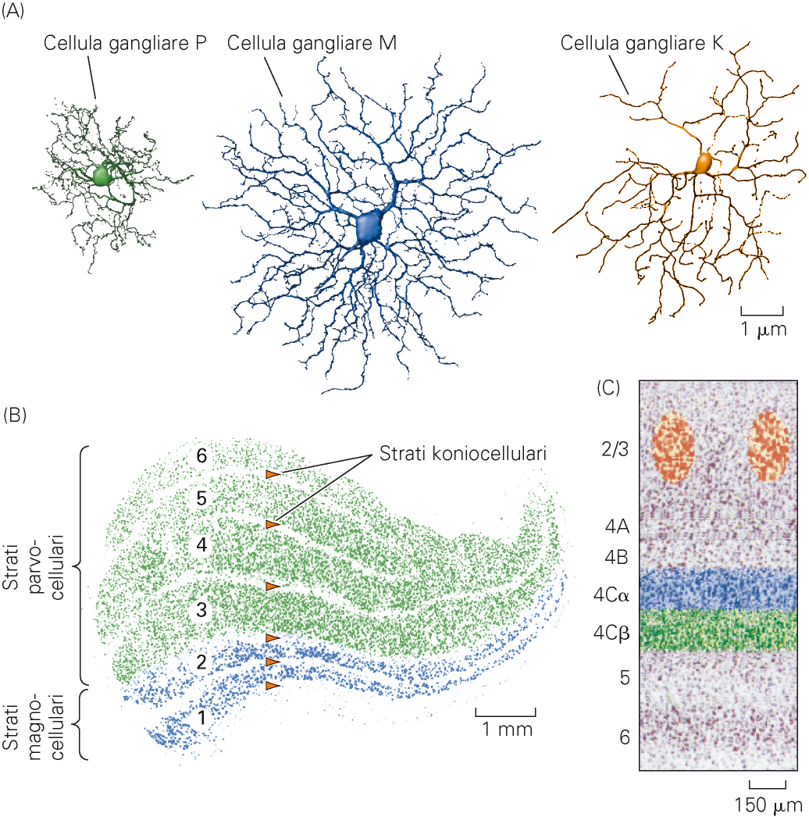
CORPO GENICOLATO LATERALE
AREA V1
Purves et al., Neuroscienze, Zanichelli

Slide 30
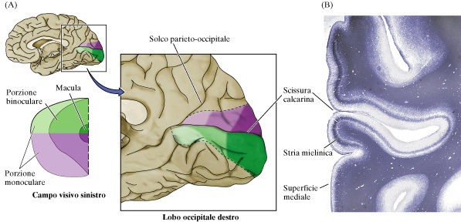
AREA VISIVA PRIMARIA
Stria di Gennari
Purves et al., Neuroscienze, Zanichelli
Notes:
30

Slide 31
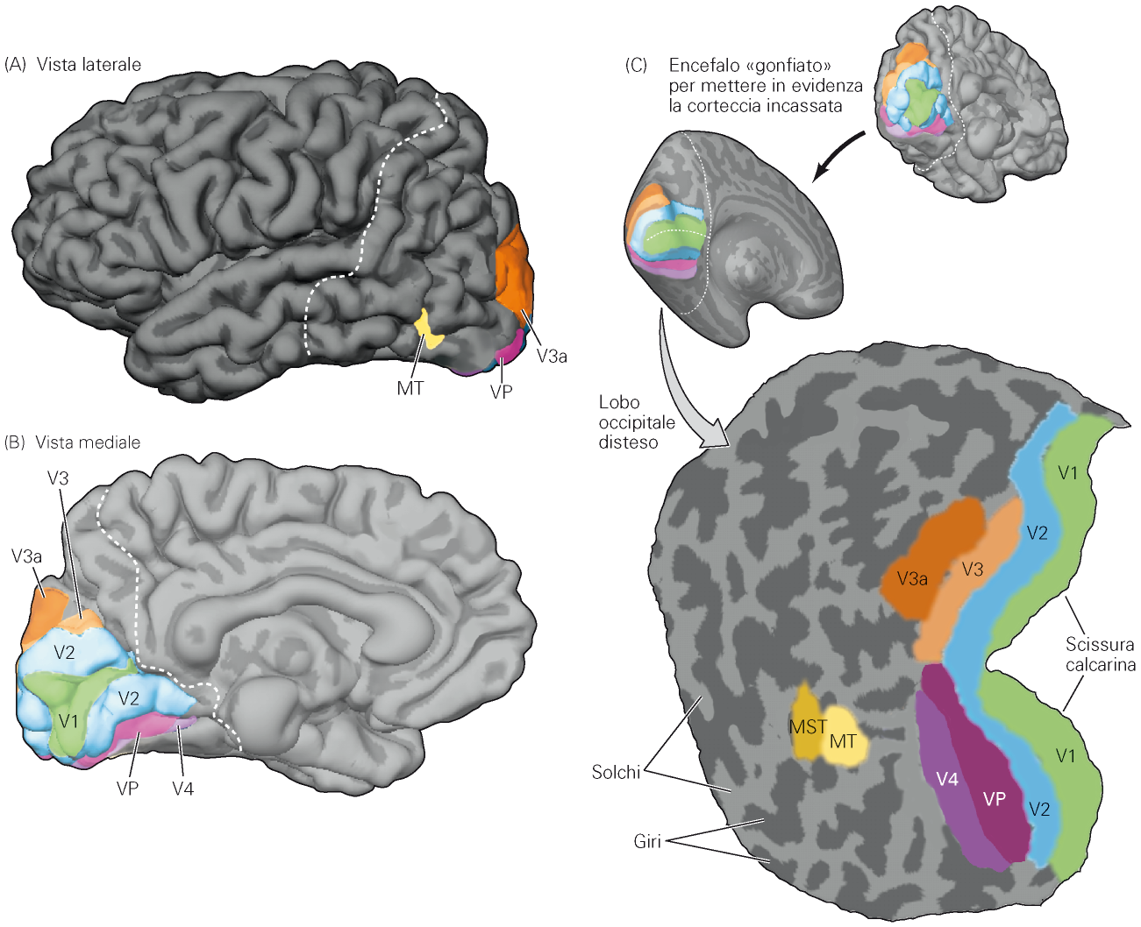
AREE VISIVE DELLA CORTECCIA CEREBRALE
Purves et al., Neuroscienze, Zanichelli

Slide 32
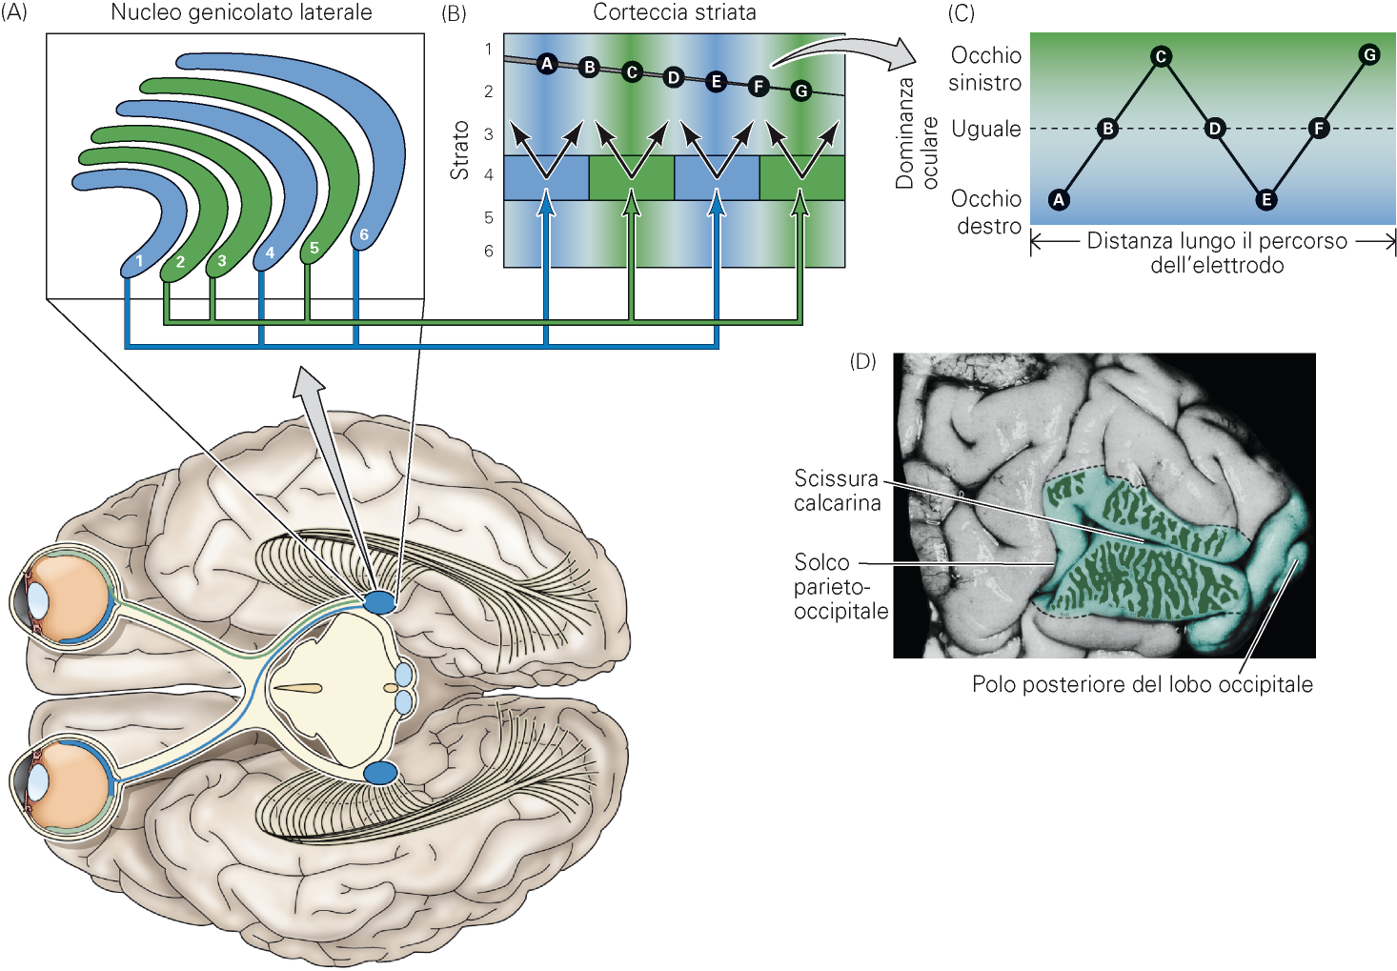
COLONNE DI DOMINANZA OCULARE
Dominanza oculare
I
C
I
C
I
I
C
C
C
I
C
I
I
C
C: contralaterale
I: ipsilaterale
Modificata da Purves et al., Neuroscienze, Zanichelli

Slide 33
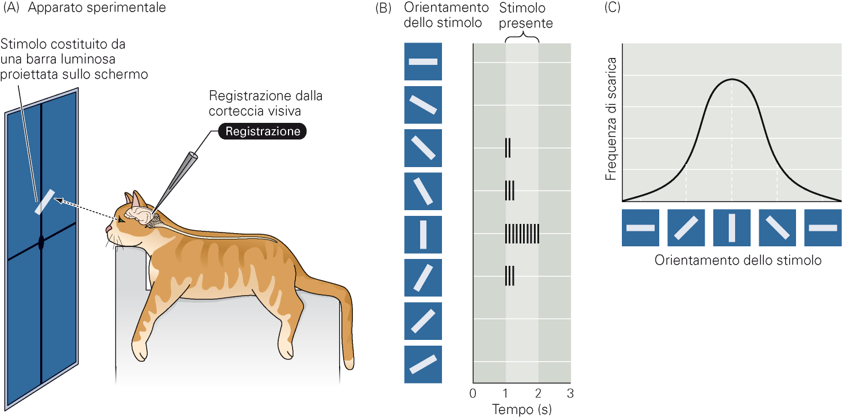
SENSIBILITà ALL’ORIENTAMENTO
Purves et al., Neuroscienze, Zanichelli

Slide 34
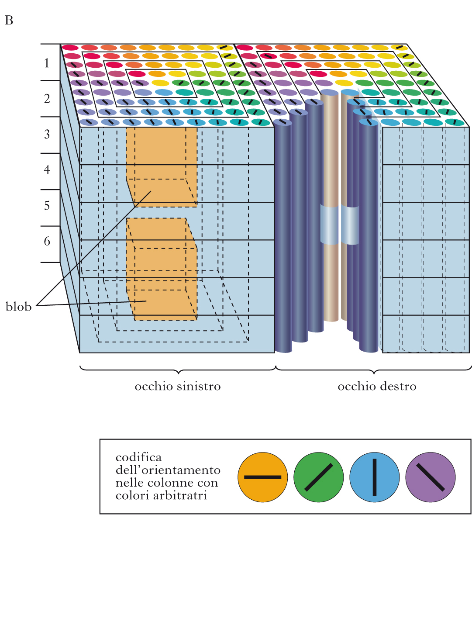
COLONNE DI ORIENTAMENTO
Kandel et al, Principi di Neuroscienze
Notes:
34

Slide 35
RICOSTRUZIONE DELLE FORME: TRIANGOLO DI KANIZSA

Slide 36
BLOBS
Kandel et al, Principi di Neuroscienze
Notes:
36

Slide 37
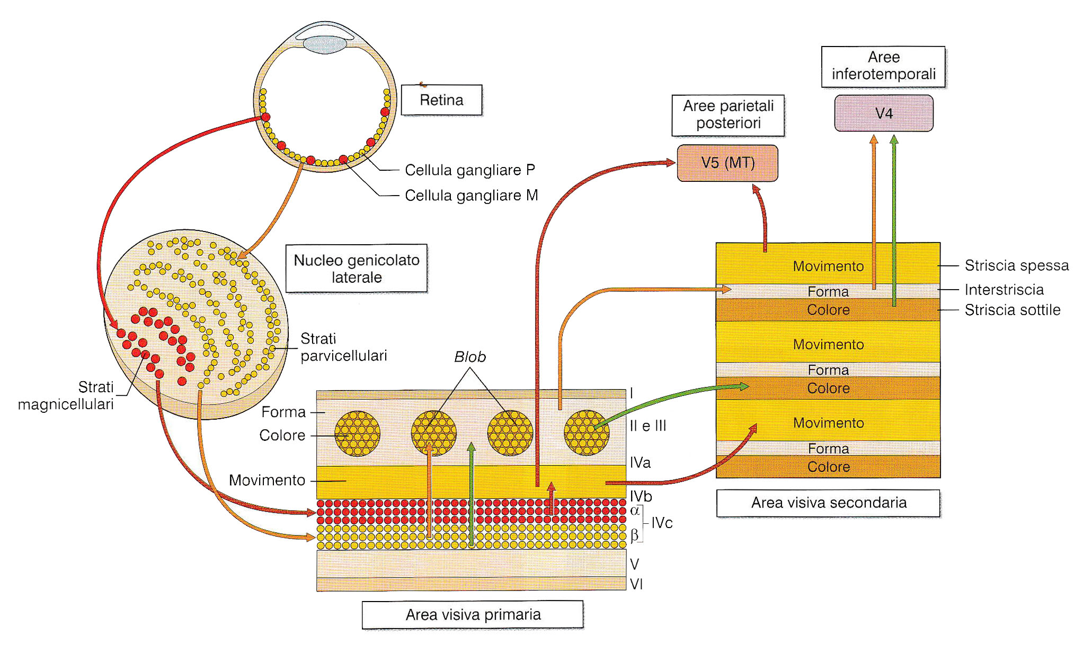
PROGRESSIONE DELL’INFORMAZIONE VISIVA OLTRE V1
Conti et al., Fisiologia Medica
Notes:
37

Slide 38
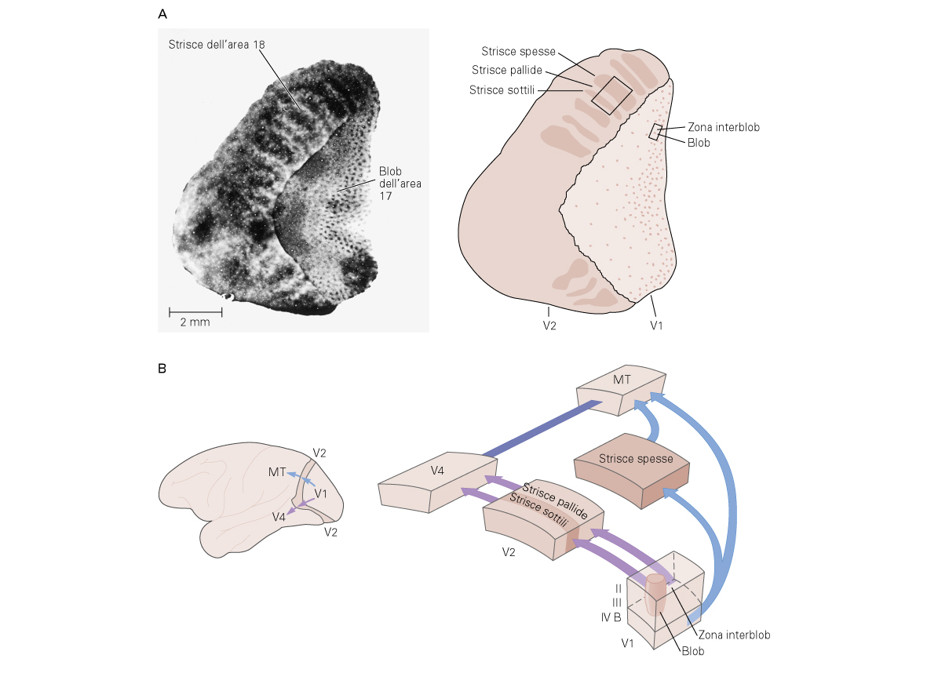
AREE VISIVE EXTRASTRIATE
Kandel et al, Principi di Neuroscienze
Notes:
38

Slide 39
AREE VISIVE DEI CANALI DORSALE E VENTRALE
Kandel et al, Principi di Neuroscienze
Notes:
39

Slide 40
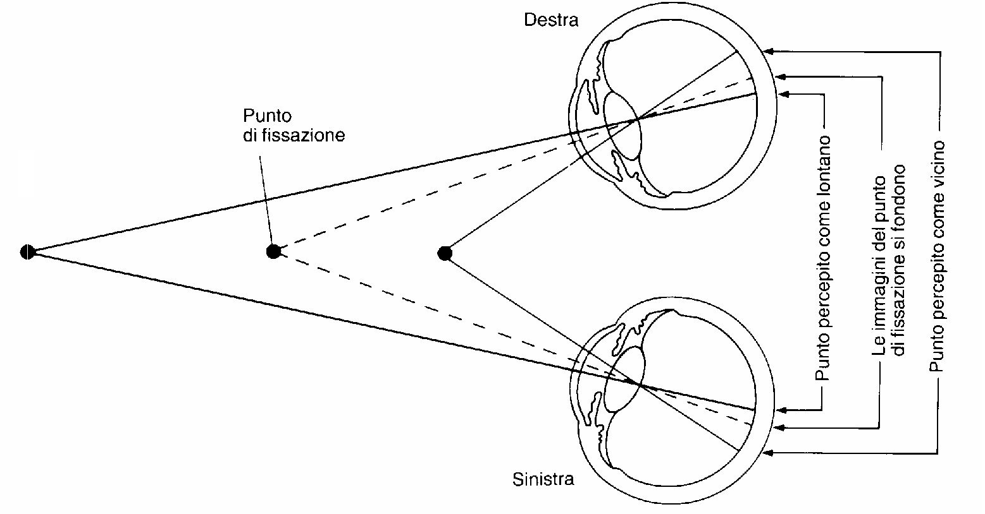
FORMAZIONE DELL’IMMAGINE STEREOSCOPICA (stereopsi primaria)
Notes:
40

Slide 41
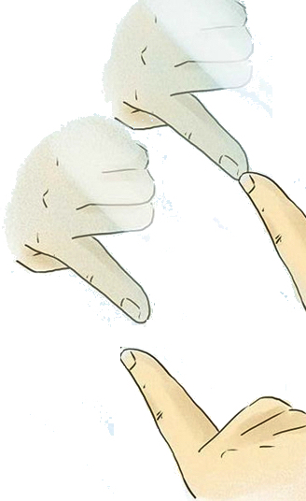
STEREOPSI PRIMARIA
dimostrazione dito-dito
vista binoculare
vista monoculare

Slide 42
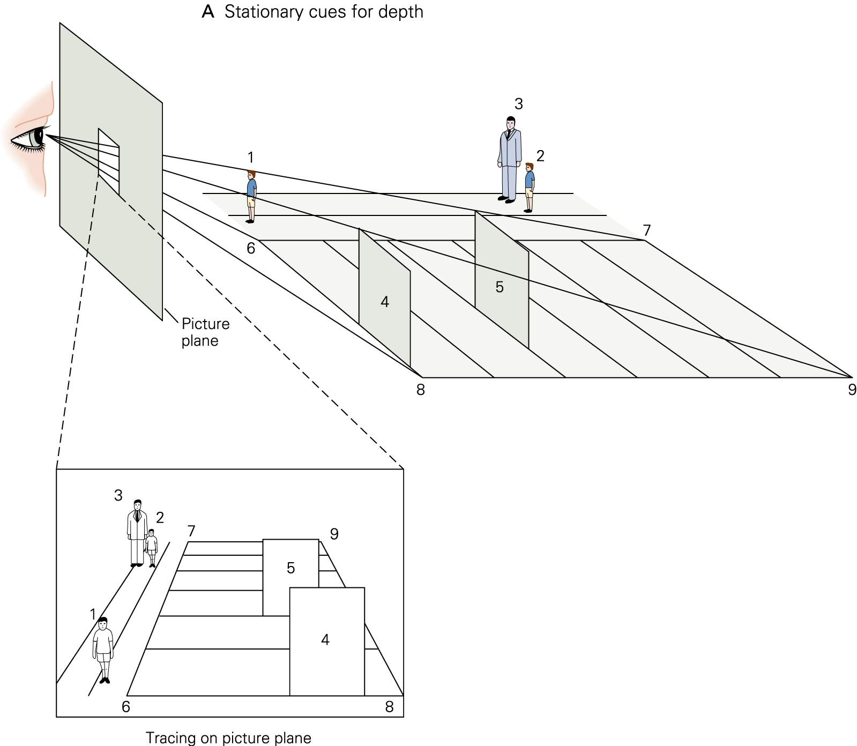
STEREOPSI SECONDARIA
Piano dell’immagine
Veduta dal piano dell’immagine

Slide 43
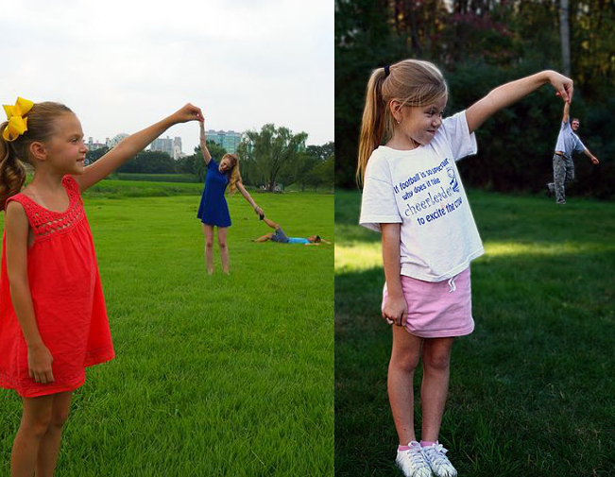
VISIONE DELLA PROFONDITà: stereopsi

Slide 45
STEREOPSI SECONDARIA

Slide 46
ILLUSIONE DI MULLER-LYER

Slide 47
CASO CLINICO
Mal di testa e visione sfuocata in signora casalinga
La Sig.ra Annamaria, una casalinga di 38 anni, si è recata dal medico curante perché soffre di mal di testa ricorrenti e ha una visione sfuocata. Dice, inoltre, di avere difficoltà a leggere perché non vede la parola successiva.
Era stata dall’oculista, ma l’esame oftalmologico non aveva evidenziato né edema pupillare né retinopatie di alcun genere. Entrambi cristallini e i corpi vitrei erano nella norma. Non vi era visione sdoppiata e i movimenti oculari sembravano normali. Anche i riflessi pupillari erano normali. Alla campimetria, però, l’oculista aveva rilevato una perdita bilaterale dei campi visivi (emianopsia bilaterale temporale) e una completa cecità nella macula dell’occhio sinistro.
Esclusa una causa oftalmologica e considerando i segni e sintomi rilevati, il medico curante sospetta l’esistenza di un adenoma ipofisario e chiede la valutazione ematica degli ormoni adenoipofisari e una RM del cranio.
L’adenoma ipofisario è un tumore benigno che origina a livello dell’adenoipofisi. In molti casi, i tumori ipofisari sono asintomatici e il paziente non sospetta la loro esistenza, tanto che spesso sono diagnosticati accidentalmente. Questi tumori possono farsi sospettare per le alterazioni del campo visivo che determinano comprimendo il chiasma ottico. A causa della disposizione retinotopica delle fibre del nervo ottico e nel chiasma, la perdita avviene inizialmente nei quadranti temporali superiori per poi diffondersi a quelli inferiori. Poiché il tumore non cresce in modo simmetrico, questo reperto può non essere sempre così netto e possono presentarsi altri deficit del campo visivo, come è il caso della Sig. Annamaria
La RM confermò la diagnosi e l’adenoma fu classificato come non secernente sulla base dei valori ematici degli ormoni. La paziente è stata inviata dal neurochirurgo per la asportazione del tumore attraverso lo sfenoide con l’aspettativa, verosimilmente, di recuperare interamente la vista.

